Slide 1
«Що змінилось за роки роботи ProZorro?
Інструменти, що допомагають»

Slide 2
Аналітичні інструменти:
аналіз постачальників

Slide 3
Аналітика участі

Slide 4
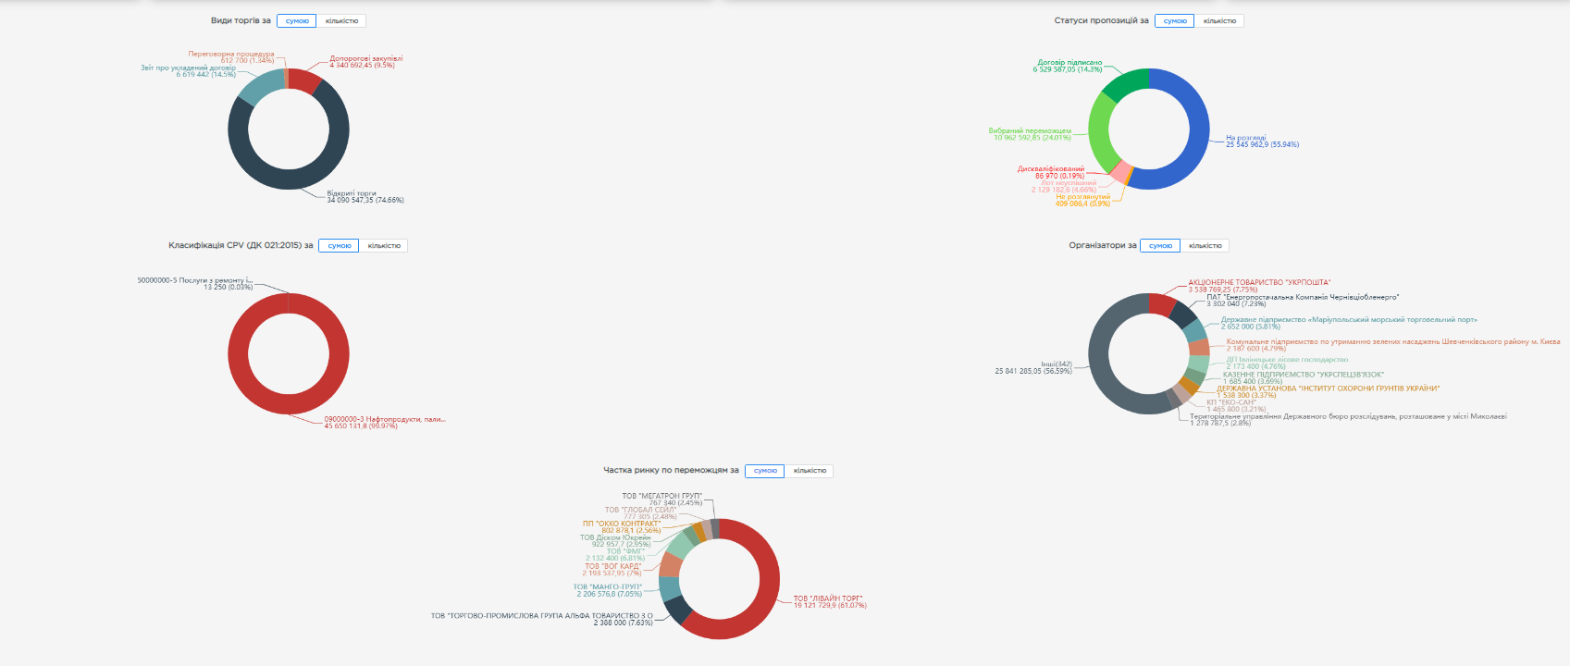
Аналітика по конкурентам та Учаснику

Slide 5
Аналітичні інструменти:
Скарги

Slide 6
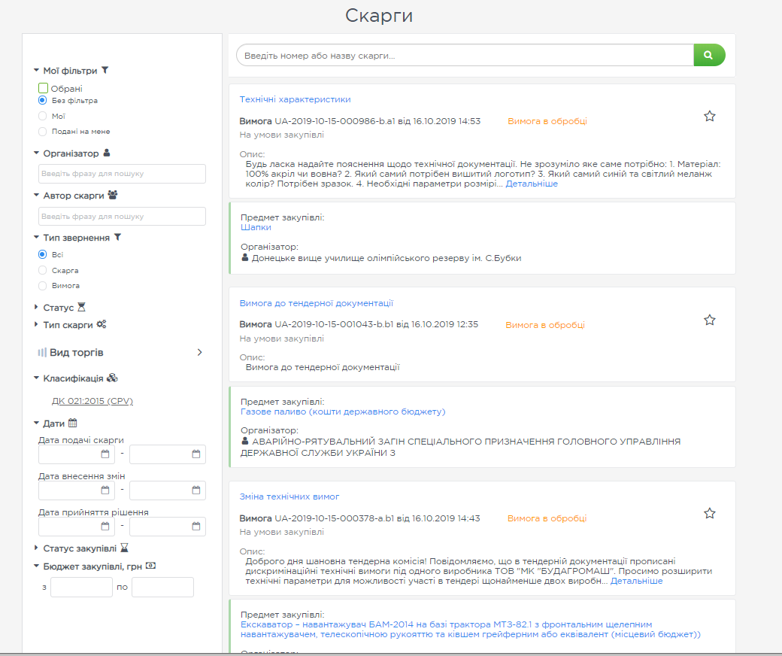

Slide 7
Сторінка пошуку торгів

Slide 8
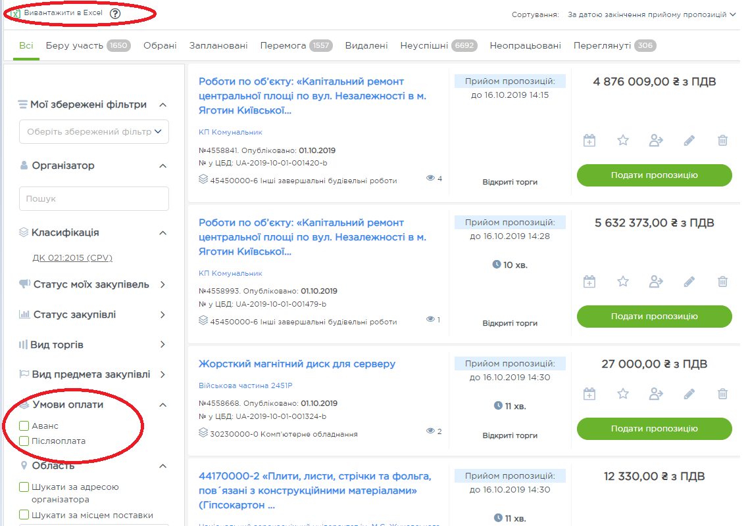
Післяоплата? Аванс!

Slide 9
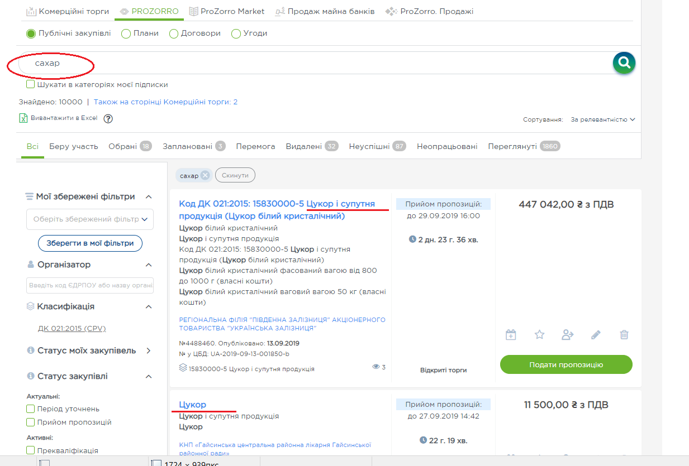
Розумний пошук тендерів

Slide 10
Довідка про відсутність судимості МВС

Slide 11
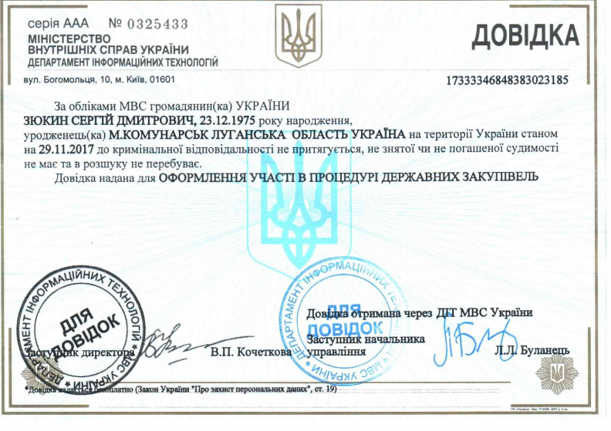
Замовлення довідки МВС з особистого кабінету SmartTender.biz у 3 кроки
Заповнення стандартної форми для отримання довідки;
Обрати спосіб доставки: самовивіз або адресна доставка;
Накласти ЕЦП/КЕП та відправити заявку для отримання довідки.
!
Відповідно до чинного законодавства – максимальний термін отримання довідки про несудимість – 30 календарних днів
Через SmartTebder.biz отримати довідку можливо від 5 хв до 2 календарних днів

Slide 12
Оплата можлива як з розрахункового рахунку, так і з картки Viza\MasterCard

Slide 13
Юридична допомога

Slide 14
Консультація з загальних питань в сфері публічних закупівель;
Підготовка проекту звернення за роз’ясненнями до замовника з питань умов тендерної документації;
Перевірка Вашої пропозиції на відповідність умовам тендерної документації;
Підготовка тендерної пропозиції учасника (крім підготовки технічної документації);
Аналіз пропозиції іншого учасника на відповідність умовам тендерної документації та виявлення підстав для дискваліфікації;
Написання вимог Замовнику;
Підготовка скарги до Антимонопольного комітету України;
Представлення інтересів учасника в АМКУ з питань оскарження умов/результатів закупівлі;
Інші послуги (написання офіційних листів/роз’яснень замовникам протягом процедури проведення закупівлі тощо).

Slide 15
Не вистачає коштів для масштабування?

Slide 16
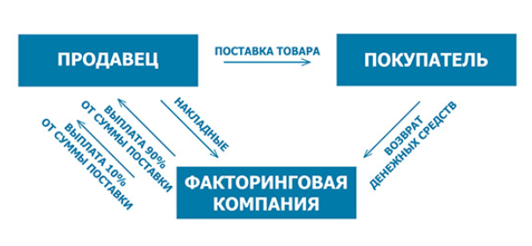
Переймаєтесь, що Вам не заплатять гроші? Вам не вистачає обігових коштів?
Факторинг та інші фінансові інструменти – рішення проблеми

Slide 17
Не все виходить
з першого разу

Slide 18
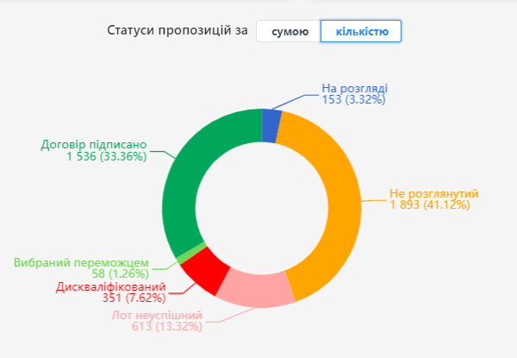
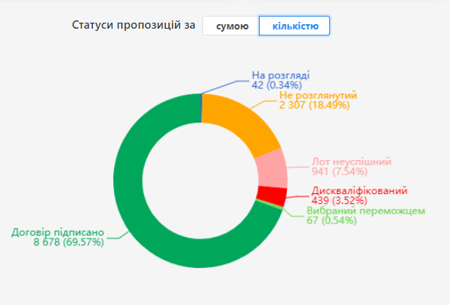
ТОВ «ЕПІЦЕНТР К»
У 2016р. 33,36% перемог (участь у 4 501 закупівлях)
У 2018р. 69,57% перемог (участь у 12 261 закупівлях)

Slide 19
ДЯКУЮ ЗА УВАГУ!

